Slide 1

ELECTROMAGNETIC
RADIATION
Natural Science Team
There should be lice. Try hard!

Slide 2
KiÓm tra kiÕn thøc
Câu 1: Hiện tượng quang học nào được sử dụng trong máy quang phổ lăng kính?
A. Hiện tượng giao thoa ánh sáng.
B. Hiện tượng tán sắc ánh sáng.
C. Hiện tượng khúc xạ ánh sáng.
D. Hiện tượng phản xạ ánh sáng.
Đáp án: B

Slide 3
KiÓm tra kiÕn thøc
Câu 2: Chỉ ra câu sai:
Quang phổ liên tục được phát ra bởi chất nào dưới đây khi bị nung nóng?
A. Chất rắn
B. Chất lỏng
C. Chất khí ở áp suất thấp
D. Chất khí ở áp suất cao
Đáp án: C

Slide 4
KiÓm tra kiÕn thøc
Câu 3: Quang phổ vạch do chất nào dưới đây bị nung nóng phát ra?
A. Chất rắn
B. Chất lỏng
C. Chất khí ở áp suất thấp
D. Chất khí ở áp sất cao
Đáp án: C

Slide 5
KiÓm tra kiÕn thøc
Câu 4: Quang phổ liên tục của một vật
A. Không phụ thuộc vào nhiệt độ và bản chất của vật
nóng sáng.
B. Phụ thuộc vào nhiệt độ của vật nóng sáng.
C. Phụ thuộc vào bản chất của vật nóng sáng.
D. Phụ thuộc cả nhiệt độ và bản chất của vật nóng sáng.
Đáp án: B

Slide 6

KiÓm tra kiÕn thøc
Câu 5: Hãy cho biết hình(1); (2); (3) là quang phổ gì?
(1)
(2)
(3)
(1): Quang phổ vạch
(2): Quang phổ hấp thụ
(3): Quang phổ liên tục

Slide 7
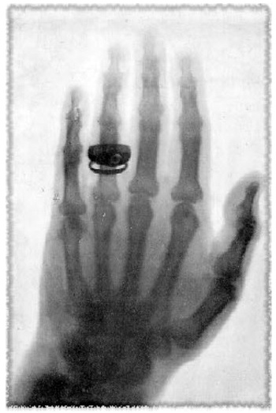
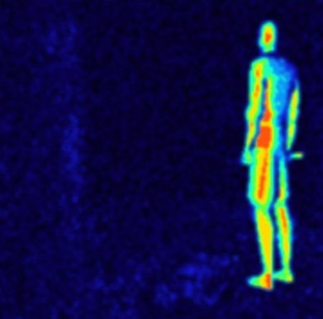
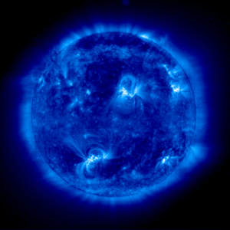
Meet Our Team
Tia
Tia
Tia
Hồng ngoại
Tử ngoại
X
Định nghĩa
Nguồn phát
Các tính chất và công dụng
Định nghĩa
Nguồn phát
Các tính chất và công dụng
Định nghĩa
Nguồn phát
Các tính chất và công dụng

Slide 8
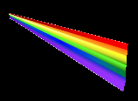

C
?
J
S
J
L₁
P
L
L₂
?
F
Quang phổ liên tục

Slide 9
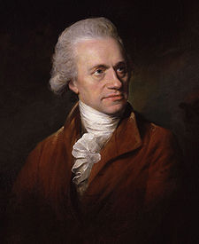
LỊCH SỬ PHÁT HIỆN TIA HỒNG NGOẠI
I. PHÁT HIỆN TIA HỒNG NGOẠI VÀ TỬ NGOẠI
Sự khám phá ra tia hồng ngoại thường được cho là công lao của William Herschel, nhà thiên văn học đầu thế kỉ 19. Herschel dùng lăng kính để tán xạ ánh sáng từ Mặt Trời và khám phá ra tia hồng ngoại, nằm ngoài vùng ánh sáng khả kiến gần phần ánh sáng đỏ, thông qua sự ghi chép trên một nhiệt kế.
William Herschel 1738 - 1822

Slide 10


Slide 11
Kết luận:
Ở ngoài quang phổ ánh sáng nhìn thấy được, ở cả hai đầu Đỏ và Tím, còn có những bức xạ mà mắt không trông thấy.
* Bức xạ ngoài vùng màu đỏ của quang phổ gọi là bức xạ (hay tia) hồng ngoại.
* Bức xạ ngoài vùng màu tím của quang phổ gọi là bức xạ (hay tia) tử ngoại.

Slide 12
II. Tia hồng ngoại
Sấy khô, sửi ấm.
Chụp ảnh ban đêm, chụp ảnh thiên thể
Thiết bị điều khiển từ xa.
Trong quân sự: chế tạo ống nhòm hồng ngoại, tên lửa tự dộng dò tìm mục tiêu…
Ứng dụng
- Vật có nhiệt độ lớn hơn 0 K
- VD: bếp than, bếp ga, đèn dây tóc…
Có tác dụng nhiệt rất mạnh.
Có khả năng gây ra một số phản ứng hóa học.
Gây ra hiện tượng quang dẫn
Có thể biến điệu như sóng điện từ cao tần.
Tác dụng lên kính ảnh
Tính chất
Nguồn phát
05
Content Here
Định nghĩa
- Tia HN là bức xạ điện từ không nhìn thấy nằm trên vùng màu đỏ, có bước sóng từ 760nm đến vài mm

Slide 13

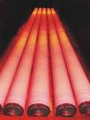
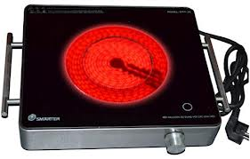
Ứng dụng tác dụng nhiệt của tia hồng ngoại
Chế tạo ra các vật dụng
Bếp hồng ngoại
Đèn hồng ngoại
Máy sấy hồng ngoại

Slide 14
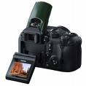
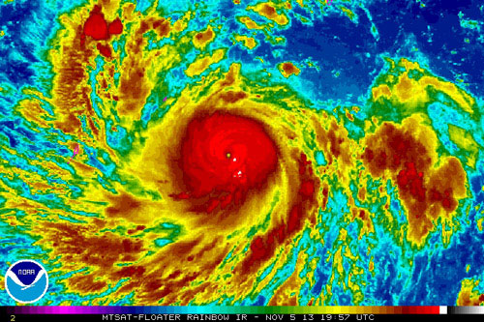
Ứng dụng chụp ảnh tia hồng ngoại
Nghiên cứu thời tiết
Máy chụp ảnh hồng ngoại
Siêu bão Hayan 2015

Slide 15
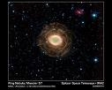
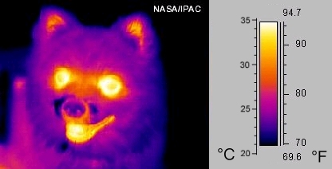
Ứng dụng chụp ảnh tia hồng ngoại
Nghiên cứu thiên văn
Nghiên cứu nhiệt độ
Ảnh của hành tinh
Ảnh con chó sói

Slide 16
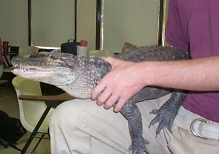
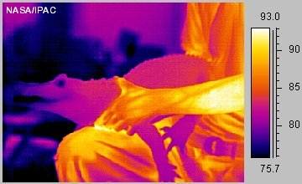
Ứng dụng chụp ảnh tia hồng ngoại
Nhờ chụp ảnh hồng ngoại phát hiện ra động vật máu lạnh và động vật máu nóng

Slide 17
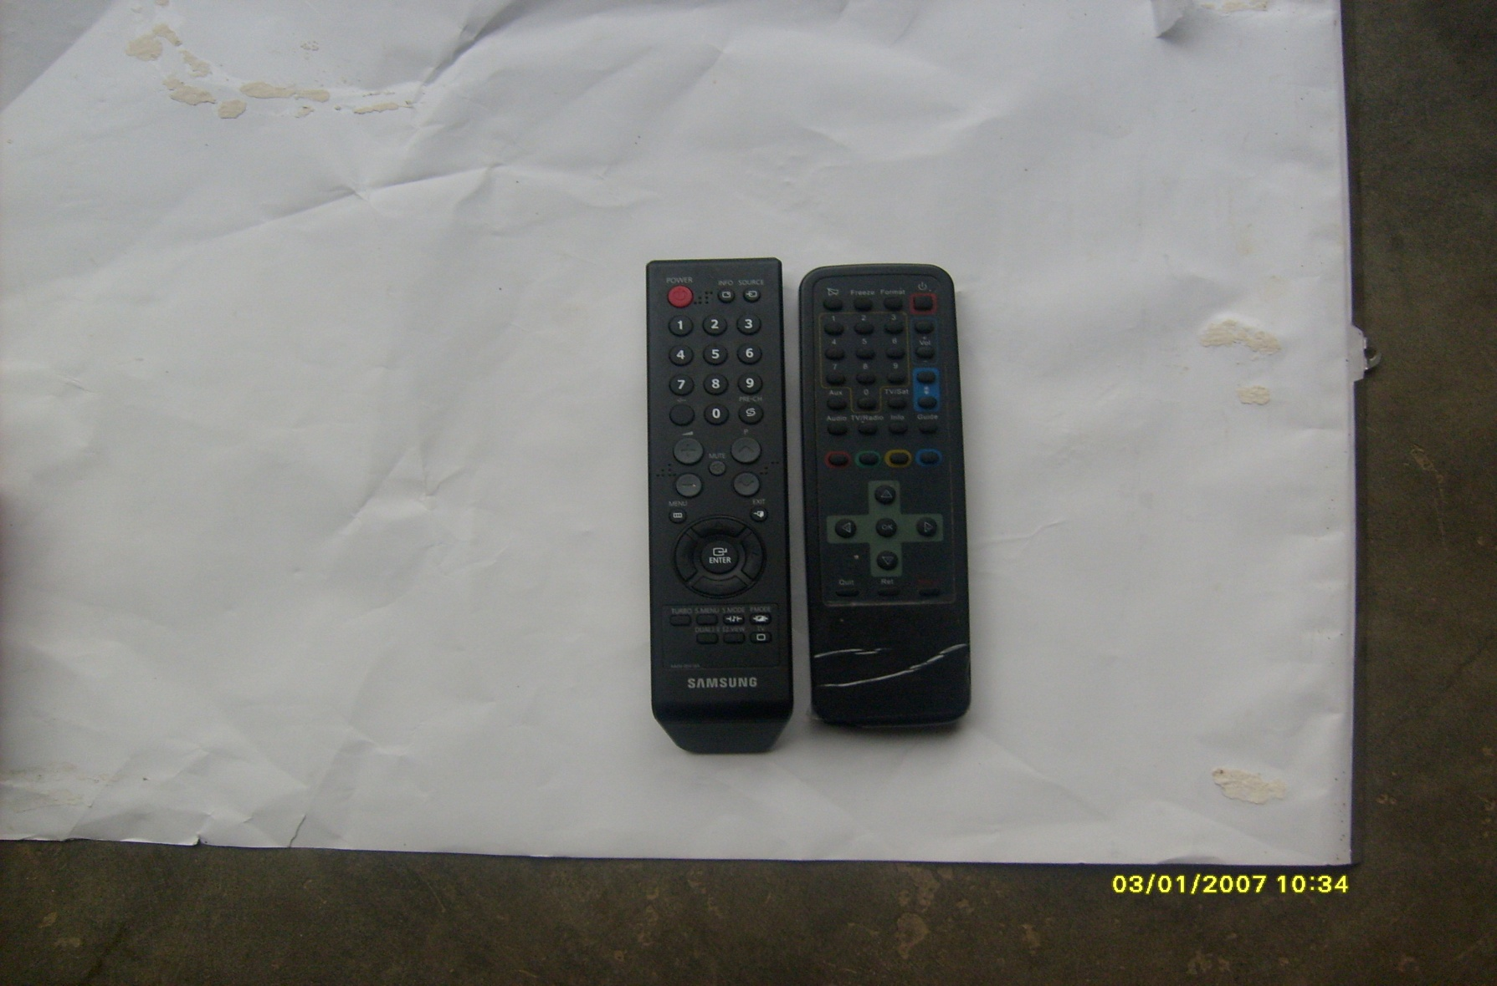
Ứng dụng biến điệu của tia hồng ngoại
Chế tạo điều khiển từ xa

Slide 18
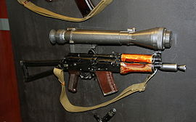
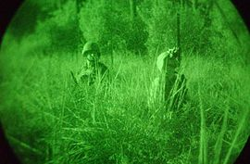
Ứng dụng trong quân sự của tia hồng ngoại
Chế tạo ống nhòm giúp phát hiện mục tiêu trong đêm tối
Ống kính nhòm đêm
2 binh sỹ Mỹ trong đêm
( chiến tranh Iraq 2003)

Slide 19
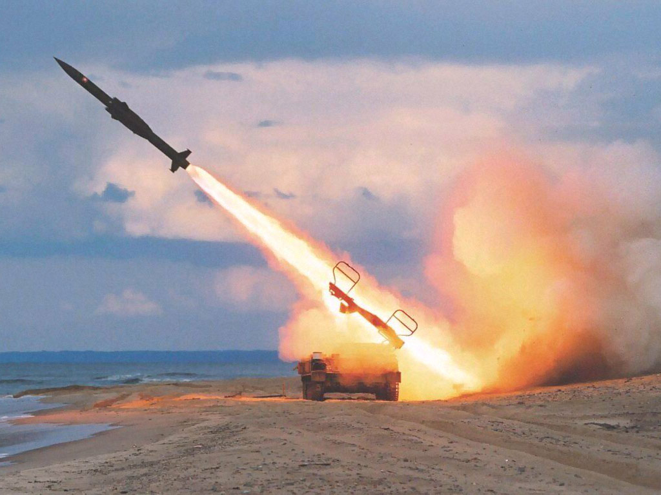
Ứng dụng trong quân sự của tia hồng ngoại
Chế tạo tên lửa dò tìm mục tiêu

Slide 20
III. Tia tử ngoại
Ứng dụng trong đèn huỳnh quang.
Tổng hợp Vitamin D, trị bệnh còi xương.
Khử trùng, diệt khuẩn
Xác định khuyết tật trên bề mặt sản phẩm
Ứng dụng
- Vật có nhiệt độ lớn hơn 2000ºC
- VD: Mặt trời, hồ quang điện, đèn hơi thủy ngân…
Tác dụng lên kính ảnh.
Kích thích sự phát quang của nhiều chất.
Kích thích nhiều phản ứng hóa học.
Làm ion hóa không khí.
Gây ra hiện tượng quang điện.
Có tác dụng sinh học.
Bị nước và thủy tinh hấp thụ mạnh nhưng có thể truyền qua được thạch anh.
Tính chất
Nguồn phát
05
Content Here
Định nghĩa
- Tia TN là bức xạ điện từ không nhìn thấy nằm dưới vùng màu tím, có bước sóng từ vài nm đến 380nm

Slide 21

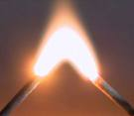

Mặt trời

Slide 22
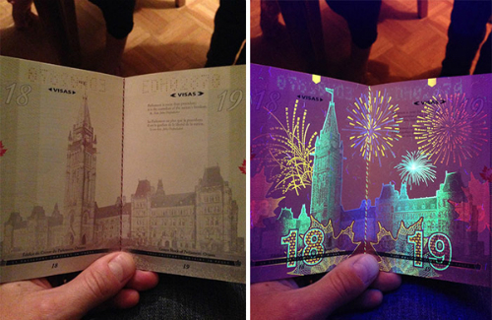
Tác dụng kích thích sự phát quang của nhiều chất
Hộ chiếu canada khi được chiếu bằng tia cực tím

Slide 23
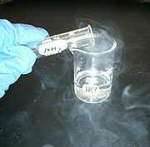
Tác dụng kích thích phản ứng hóa học

Slide 24
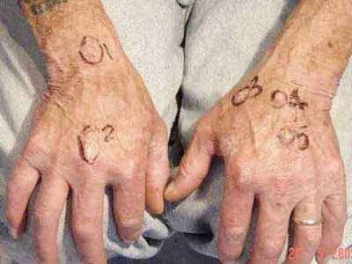
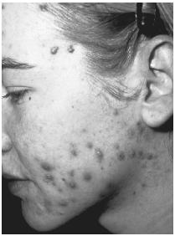
Tác dụng sinh lí của tia tử ngoại

Slide 25
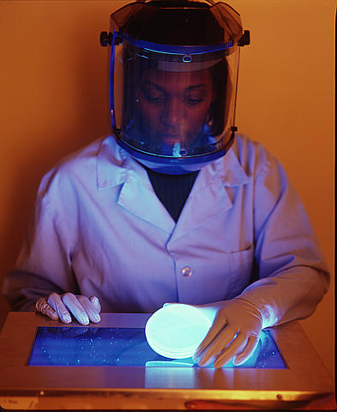
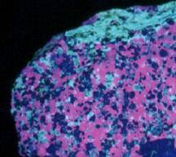
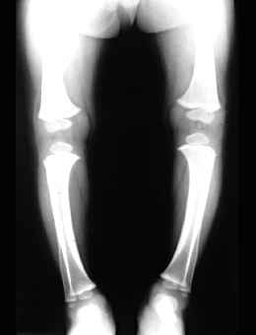
Trong y học: Khử trùng các dụng cụ y tế, nước, không khí, chữa bệnh, nghiên cứu khoáng thạch,…

Slide 26
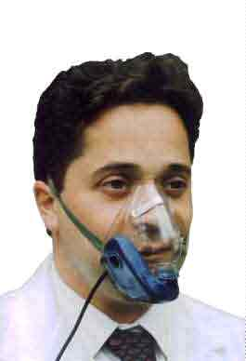

Công dụng sát trùng của tia tử ngoại
Máy thở sát trùng không khí bằng tia tử ngoại.
Dụng cụ sát trùng nước uống bằng tia tử ngoại.

Slide 27
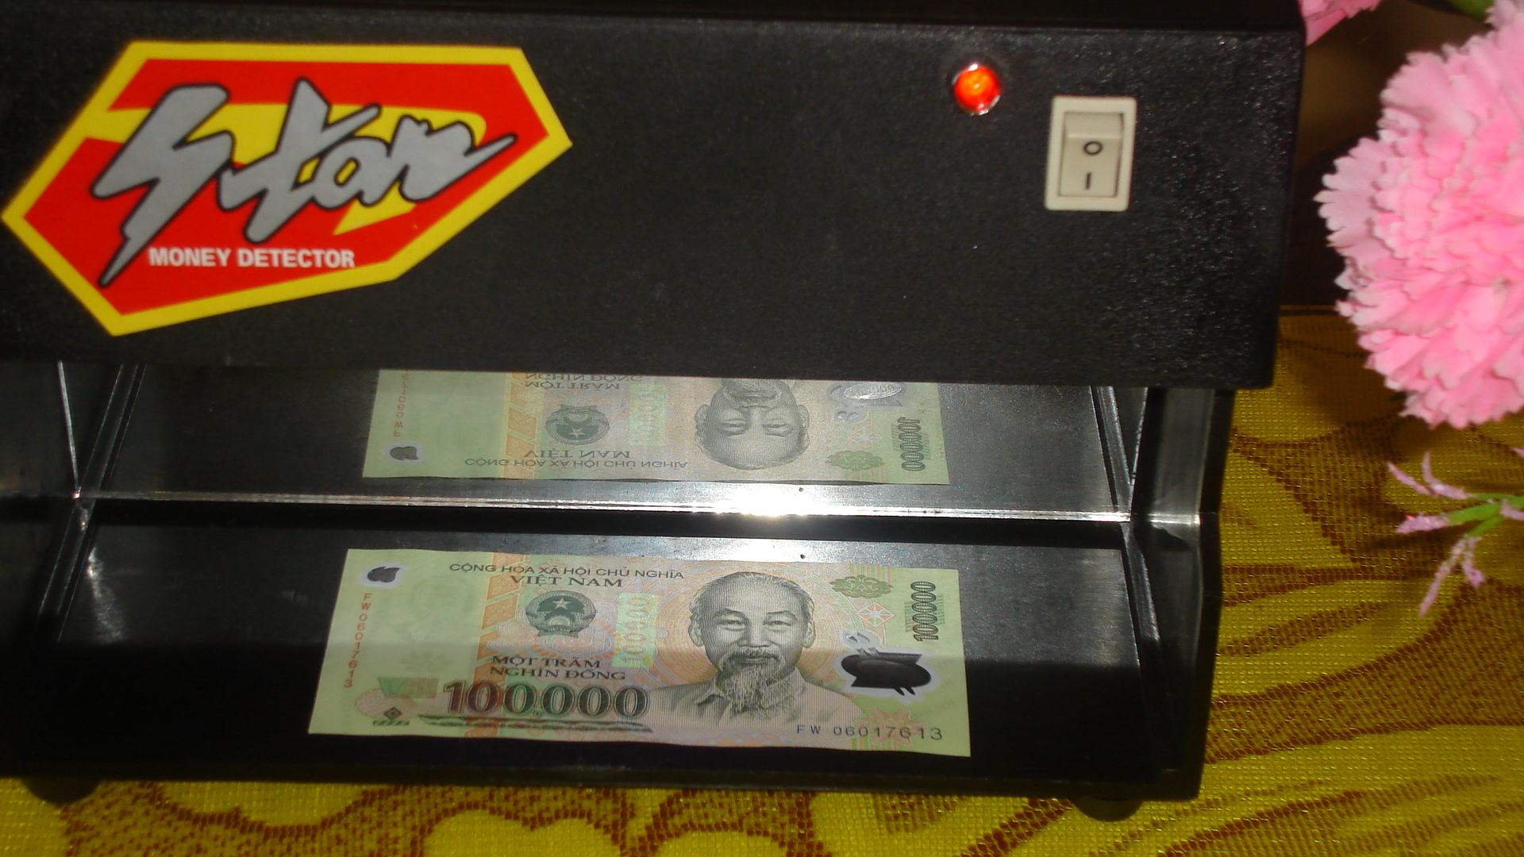
Dùng tia tử ngoại để phát hiện tiền giả

Slide 28
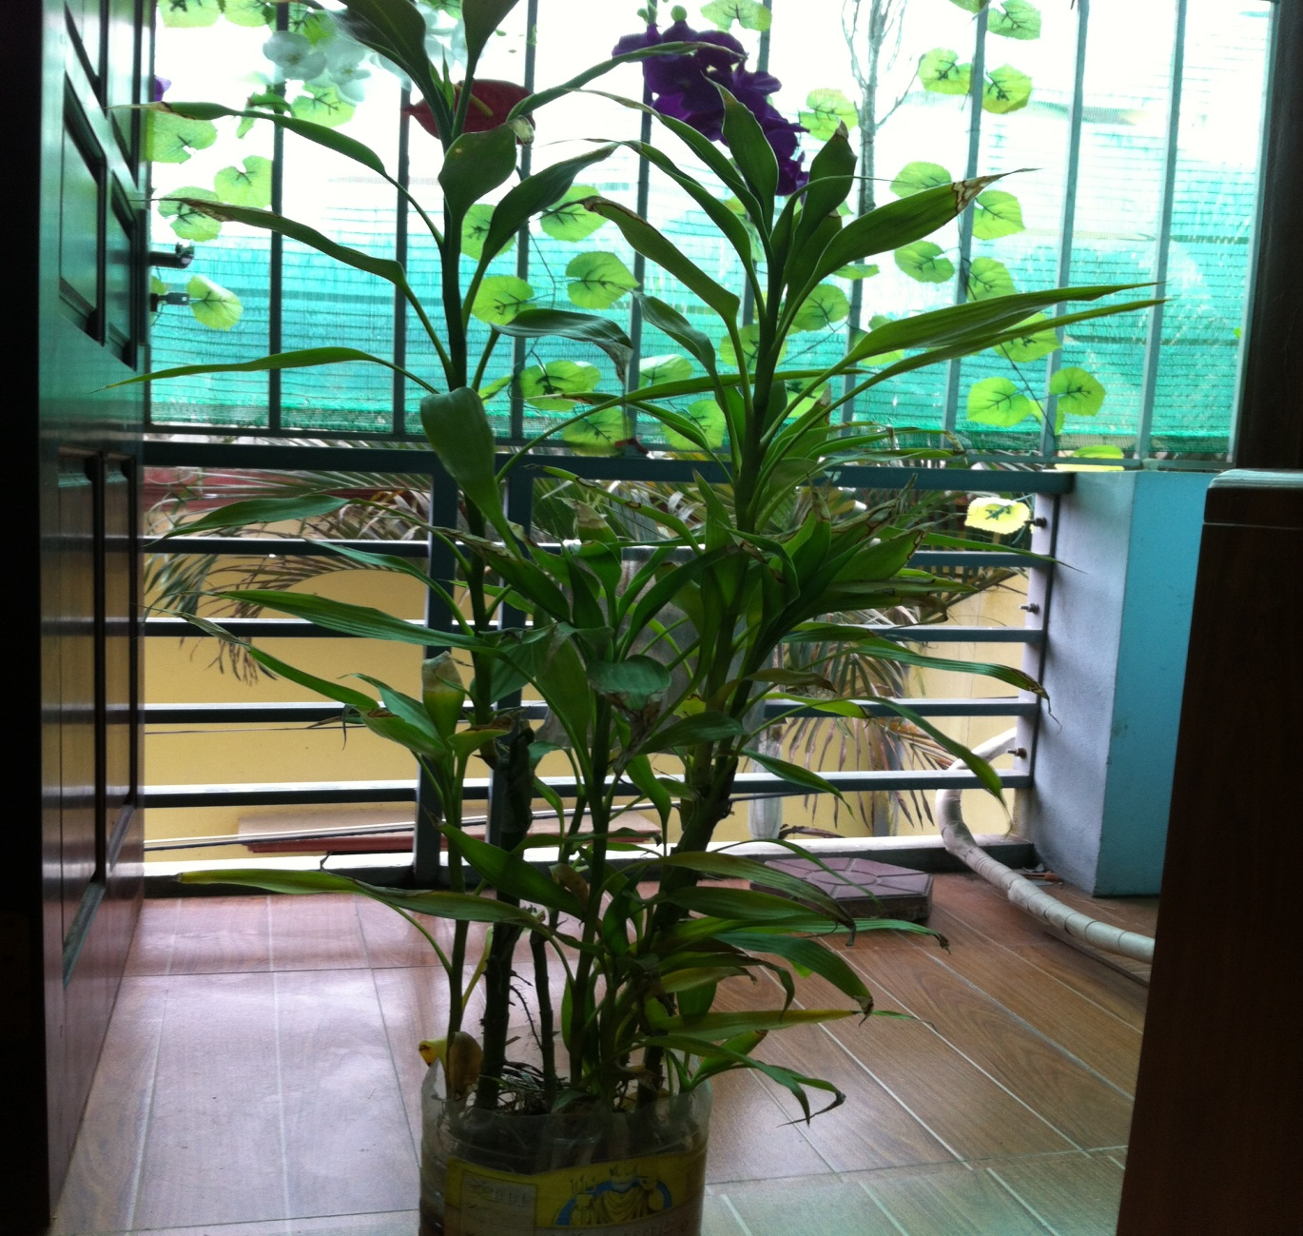
Tia tử ngoại kích thích cây xanh phát triển

Slide 29
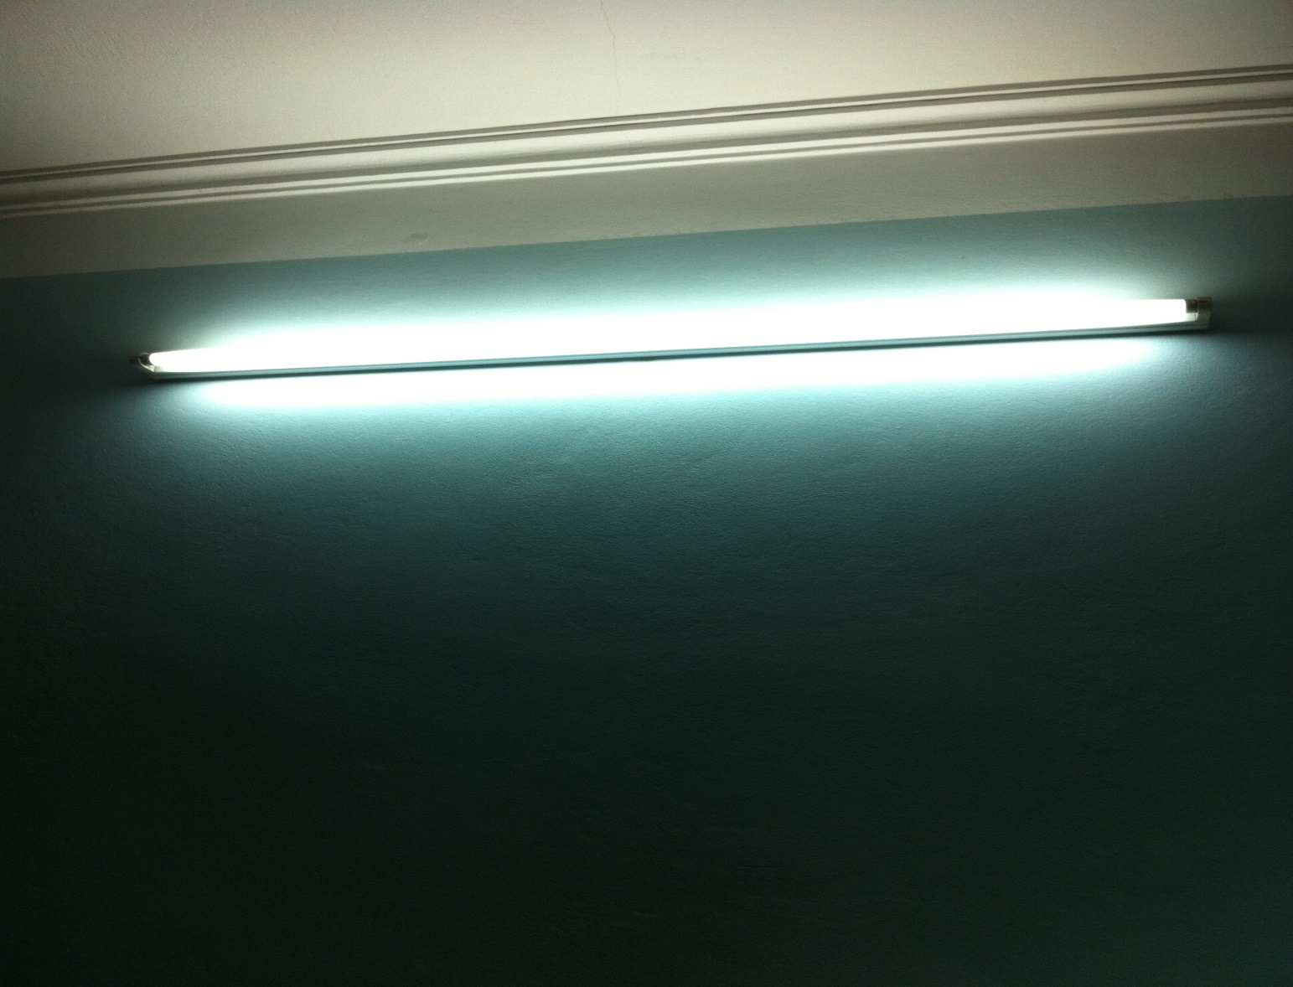
Đèn ống dùng tia tử ngoại kích thích sự phát quang

Slide 30
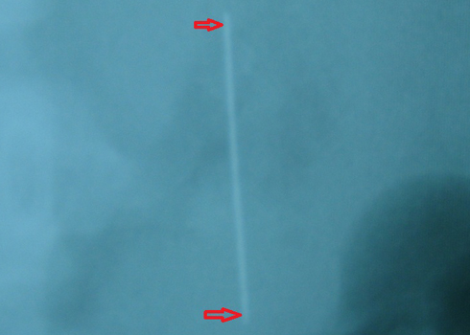
Tìm vết nứt trên bề mặt kim loại

Slide 31

TIA X

Slide 32
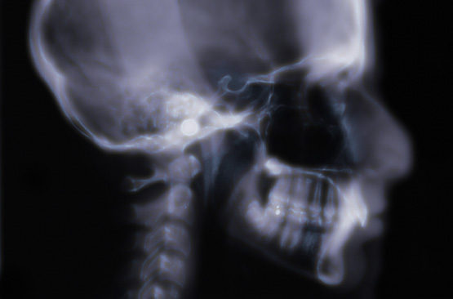
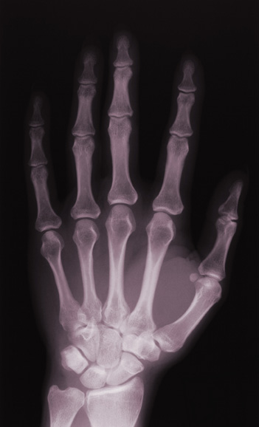
Các hình ảnh này được tạo ra như thế nào?
32

Slide 33
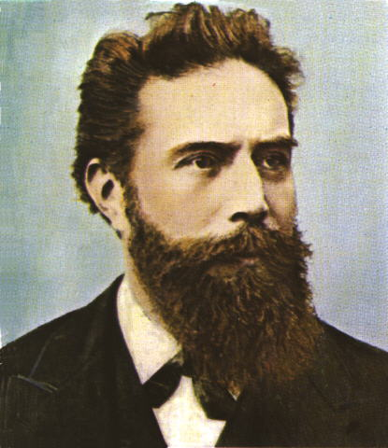
Ai là người phát hiện ra tia X?
Wihelm Conrad Roentgen
(1845- 1923)

Slide 34
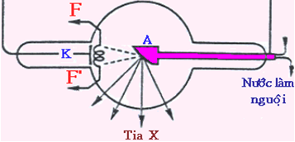
2. Cách tạo tia X: dùng ống Cu – lít – giơ (Coolidge):

Slide 35
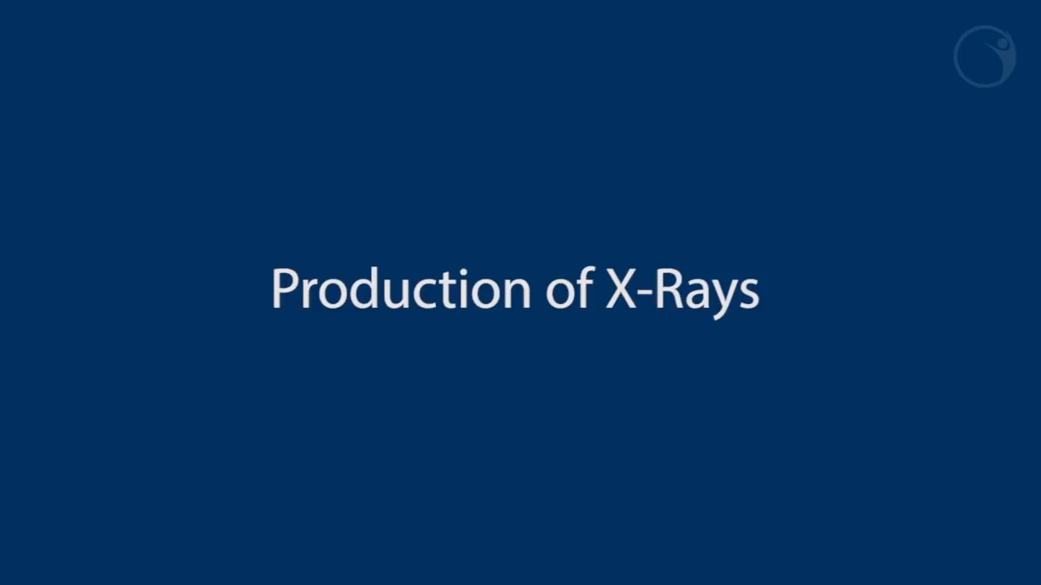

Slide 36
-
+
F
Anốt
Catốt
F’
Nước làm nguội
TiaX

Slide 37
IV. Tia X
Chiếu điện, chụp điện.
Xác định vết nứt bên trong sản phẩm đúc.
Kiểm tra hành lí của hành khách lên máy bay.
Hủy diệt tế bào, trị bệnh ung thư nông.
Ứng dụng
Có tất cả các tính chất của tia tử ngoại.
Có khả năng đâm xuyên
Tính chất
Cách tạo ra tia X
- Dùng ống Coolidge
Định nghĩa
- Tia X là bức xạ điện từ không nhìn thấy có bước sóng từ 10⁻¹¹m đến 10⁻⁸m.

Slide 38

V. THANG SÓNG ĐIỆN TỪ
Ánh sáng khả kiến
oáng Rônghen
Vaät noùng
Vaät noùng
treân 2000⁰C
Söï phaân huûy
haït nhaân
Maùy phaùt voâ tuyeán
Tia töû
ngoaïi
Tia hoàng
ngoaïi
Soùng voâ tuyeán
Tia gamma
Tia X
λ (m)
10²
1
10 ⁻ ⁶
m
10 ⁻ ²
10 ⁻ ⁴
10 ⁻ ⁸
10 ⁻ ¹⁰
10 ⁻ ¹²

Slide 39
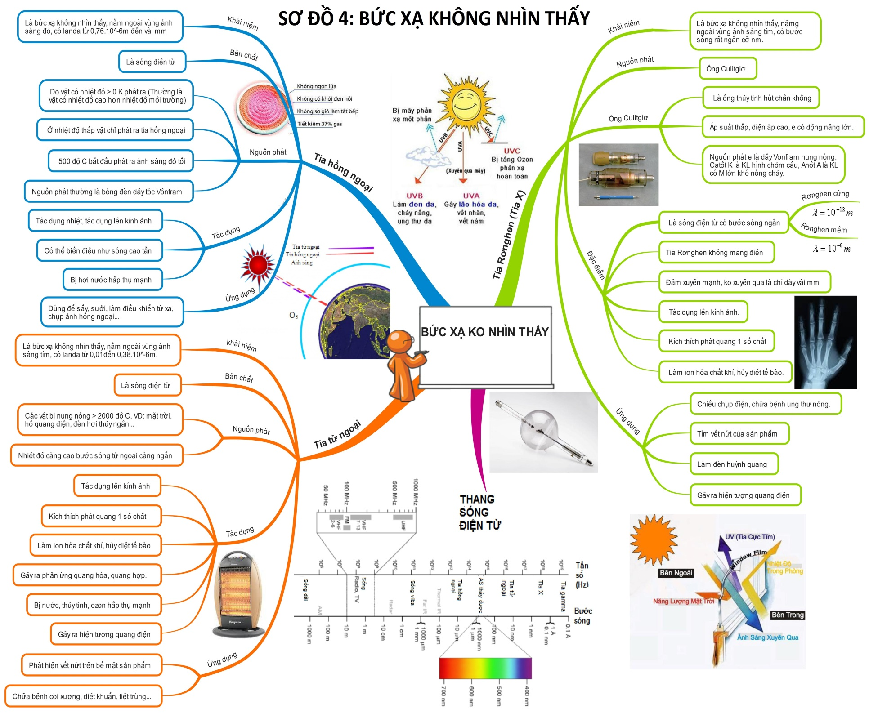

Slide 40
CỦNG CỐ
Câu 1: Phát biểu nào sau đây đúng với tia hồng ngoại (HN)?
Tia HN là một trong những bức xạ mà mắt thường có thể nhìn thấy
B.Tia HN là bức xạ không nhìn thấy có bước sóng lớn hơn bước sóng của ánh sáng đỏ
B.Tia HN là bức xạ không nhìn thấy có bước sóng lớn hơn bước sóng của ánh sáng đỏ
C.Tia HN không có tác dụng nhiệt
D. Cả A, B, C đều đúng

Slide 41
CỦNG CỐ
Câu 2: Không thể nhận biết tia tử ngoại bằng:
Màn huỳnh quang
B. Kính ảnh
C. Pin nhiệt điện
D. Mắt người
D. Mắt người
Câu 3: Tính chất nào sau đây không phải của tia tử ngoại ?
Tác dụng mạnh lên kính ảnh
B. Làm ion hoá không khí
C. Trong suốt đối với thuỷ tinh, nước
C. Trong suốt đối với thuỷ tinh, nước
D. Giúp cho xương tăng trưởng

Slide 42
CỦNG CỐ
Câu 4: Tia hồng ngoại không có tính chất nào sau đây?
Do các vật bị nung nóng phát ra.
Làm phát quang một số chất
C. Có tác dụng lên kính ảnh hồng ngoại.
D. Có tác dụng nhiệt mạnh
B. Làm phát quang một số chất

Slide 43
THANK YOU
Nice day to all

